Slide 1
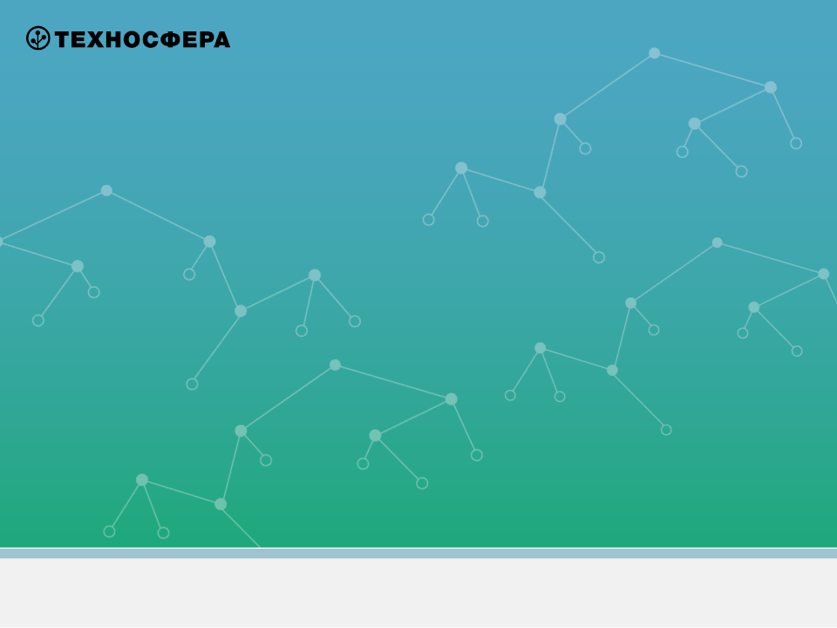
СУБД в интернет приложениях
Лекция 4:
Кэширование
Konstantin Osipov, kostja@tarantool.org
Eugene Blikh, bigbes@tarantool.org
http://tarantool.org
Москва 2015

Slide 2
Оценка курса
Колоквиумы
Домашние задания
Раздел | Баллы
Структуры данных | 10
Обработка транзакций | 10
Задание | Баллы
B-tree | 15
Crash-safe B-tree | 15
Write-back cache | 20
Работа на занятии: 5 баллов
Итоговый экзамен: 25 баллов
Notes:
Пример оформления таблицы. Жирный текст используем только в случаях крайней необходимости. Шрифт в таблице – Calibri 12 pt

Slide 3
Правила игры
Формат лекций: 1.5+1.5 (1.5 часа теории, 1.5 часа практики)
слайды обычно содержат только иллюстрации к лекции
вопросы можно и нужно задавать по ходу лекции
всё взаимодействие по домашним заданиям
идёт через http://github.com
http://github.com/kostja/lectures/wiki cодержит материалы и домашние задания, расписание лекций и список литературы
Notes:
Пример оформления таблицы. Жирный текст используем только в случаях крайней необходимости. Шрифт в таблице – Calibri 12 pt

Slide 4
Алгоритм Least Recently Used
Выталкивает страницы которые дольше всего не использовались
Связный список, каждое чтение страницы — перемещение в начало списка
Есть более эффективные реализации
Notes:
Пример оформления таблицы. Жирный текст используем только в случаях крайней необходимости. Шрифт в таблице – Calibri 12 pt

Slide 5
LRU: реализация в СУБД
была ли изменена страница?
завершена ли транзакция, модифицировавшая страницу?
физический порядок страниц на диске
осуществляется превентивно, в параллельном процессе/потоке
Notes:
Пример оформления таблицы. Жирный текст используем только в случаях крайней необходимости. Шрифт в таблице – Calibri 12 pt

Slide 6
Простой LRU: контрпримеры
K=3, D=4, s = 1-2-3-4, 1-2-3-4, 1, 2, 3, 4
index scan, MRU (most recently used) is better
Вывод:
Для любого алгоритма есть s при которой он неэффективен
для любого s есть эффективный алгоритм
Notes:
Пример оформления таблицы. Жирный текст используем только в случаях крайней необходимости. Шрифт в таблице – Calibri 12 pt

Slide 7
Midpoint insertion strategy
LRU разбивается на тёплую и горячую зоны
Граница между зонами плавающая
index scan более не «вымывает» кэш
Notes:
Пример оформления таблицы. Жирный текст используем только в случаях крайней необходимости. Шрифт в таблице – Calibri 12 pt

Slide 8
Понятие online алгоритма
Алгоритмы принятия решения без полного знания о входных данных
Полное знание прошлого, но лишь частичное знание будущего
Notes:
Пример оформления таблицы. Жирный текст используем только в случаях крайней необходимости. Шрифт в таблице – Calibri 12 pt

Slide 9
Оценка качества online алгоритма
В сравнении с оптимальным оффлайн алгоритмом
т. е. алгоритмом имеющим идеальное представление о будущем
Notes:
Пример оформления таблицы. Жирный текст используем только в случаях крайней необходимости. Шрифт в таблице – Calibri 12 pt

Slide 10
Ski rental problem
Вы берёте уроки катания на горных лыжах
Перед каждым уроком вам необходимо принять решение о покупке экипировки ($y) или аренде ($1)
  вы не знаете, сколько вы будете продолжать занятия
Notes:
Пример оформления таблицы. Жирный текст используем только в случаях крайней необходимости. Шрифт в таблице – Calibri 12 pt

Slide 11
Ski rental problem (2)
оптимальный оффлайн алгоритм:
min(n_lessons * $1, $y) — либо купить перед началом занятий, либо арендовать
это т. н. offline стратегия
Notes:
Пример оформления таблицы. Жирный текст используем только в случаях крайней необходимости. Шрифт в таблице – Calibri 12 pt

Slide 12
Ski rental problem — online algorithm
На практике вы не знаете наверняка, понравится ли вам горные лыжи, и не сломаете ли вы ногу
вы должны найти k, k < y,
число занятий, после которых вы купите оборудование
k < y, следовательно k + y < 2y
худший случай не более чем в 2 раза хуже худшего исхода offline стратегии
Notes:
Пример оформления таблицы. Жирный текст используем только в случаях крайней необходимости. Шрифт в таблице – Calibri 12 pt

Slide 13
Понятие c-competitive
Онлайн алгоритм А c-competitive если есть константы c, b:
cost(А) < c * cost(OPT) + b,
OPT — оптимальный оффлайн алгоритм,
для всех входных данных
Notes:
Пример оформления таблицы. Жирный текст используем только в случаях крайней необходимости. Шрифт в таблице – Calibri 12 pt

Slide 14
Best online algorithm for ski-rental
Offline worst case:
min(n_lessons, y) = y
Online worst case:
2y-1 при k = y-1
Таким образом, online алгоритм для ski-rental не хуже чем c-competitive:
c = (2 - 1/y)
Notes:
Пример оформления таблицы. Жирный текст используем только в случаях крайней необходимости. Шрифт в таблице – Calibri 12 pt

Slide 15
Идея
Балансировать между малыми и большими издержками до тех пор пока сумма малых издержек не превысит большие
Notes:
Пример оформления таблицы. Жирный текст используем только в случаях крайней необходимости. Шрифт в таблице – Calibri 12 pt

Slide 16
Paging/caching как онлайн-алгоритм
M — память на k страниц
Всего n страниц на диске, n > k
Чтение из памяти имеет цену 0
Чтение страницы в память имеет цену 1
Минимизируем функцию цены
Notes:
Пример оформления таблицы. Жирный текст используем только в случаях крайней необходимости. Шрифт в таблице – Calibri 12 pt

Slide 17
Paging/caching как онлайн-алгоритм
Пока есть место в M, online/offline стратегии не различаются
Какую страницу вытолкнуть из кэша когда места больше нет, так, чтобы минимизировать общее количество чтений с диска?
Notes:
Пример оформления таблицы. Жирный текст используем только в случаях крайней необходимости. Шрифт в таблице – Calibri 12 pt

Slide 18
Paging: идеальный offline алгоритм
LFD = longest forward distance
AKA clairvoyant algorithm, aka Belady's
Выталкиваем страницу, которая будет запрошена позже всего в будущем
Пример: D = { a, b, c, d, e}, n = 5, k = 3
s = a, b, c, d, a, b, e, d, e, b, c, c, a, d
Кэш: {abc}.{abd}.{ebd}.{cbd}.{cad}
cost(LFD) = 4 (начальный прогрев кэша не учитываем)
Notes:
Пример оформления таблицы. Жирный текст используем только в случаях крайней необходимости. Шрифт в таблице – Calibri 12 pt

Slide 19
LFD: доказательство идеальности
Для любого другого алгоритма А, cost(A) не ухудшается если мы, в случаях когда A отличается от LFD, выталкиваем страницу в соответствии с LFD, а не с A
Notes:
Пример оформления таблицы. Жирный текст используем только в случаях крайней необходимости. Шрифт в таблице – Calibri 12 pt

Slide 20
Апроксимируем LFD: FIFO
First in first out, выталкиваем первый прочитанный элемент
Пример:
D = { a, b, c, d, e}, n = 5, k = 3
s = a, b, c, d, a, b, e, d, e, b, c, c, a, d
Кэш: {abc}.{dbc}.{dac}.{dab}.{eab}.{edb}.{edc}.{adc}
cost(FIFO) = 7
Notes:
Пример оформления таблицы. Жирный текст используем только в случаях крайней необходимости. Шрифт в таблице – Calibri 12 pt

Slide 21
FIFO: эффективность
FIFO k-competitive для кэша размера k
доказываем через подбор adversary sequence
Notes:
Пример оформления таблицы. Жирный текст используем только в случаях крайней необходимости. Шрифт в таблице – Calibri 12 pt

Slide 22
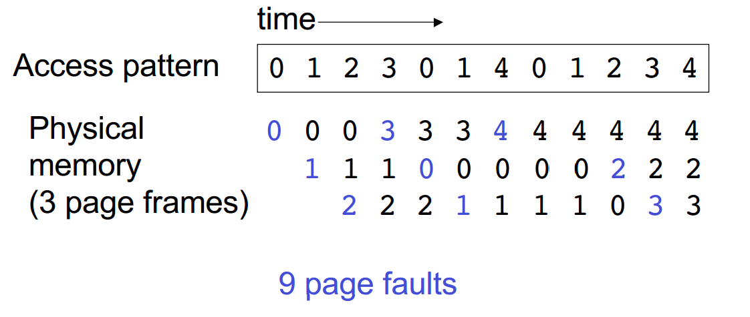
FIFO: парадокс Belady
Notes:
Пример оформления таблицы. Жирный текст используем только в случаях крайней необходимости. Шрифт в таблице – Calibri 12 pt

Slide 23
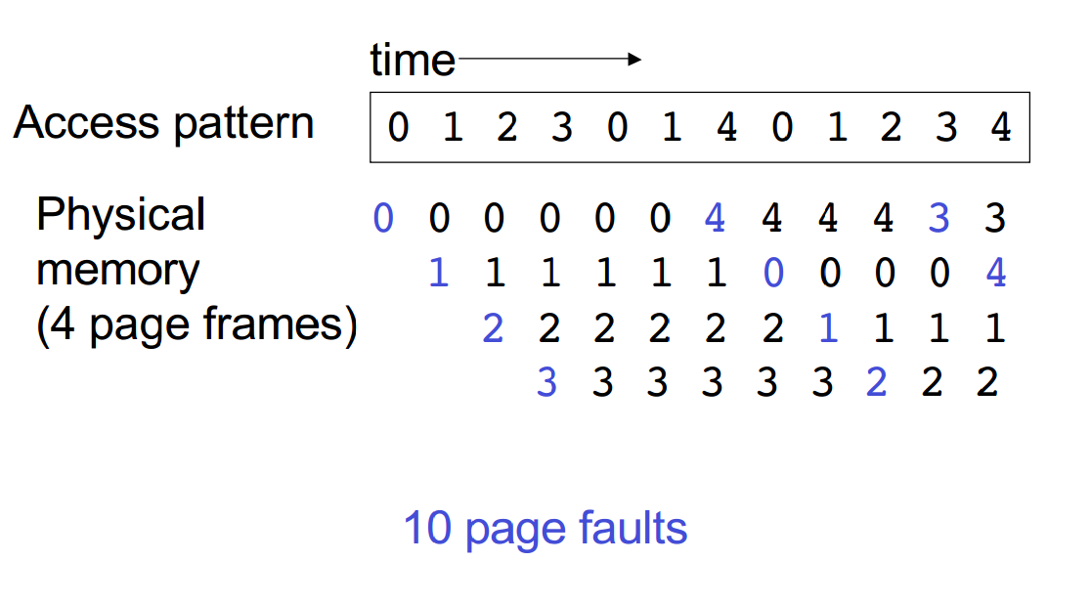
FIFO: парадокс Belady (2)
Notes:
Пример оформления таблицы. Жирный текст используем только в случаях крайней необходимости. Шрифт в таблице – Calibri 12 pt

Slide 24
Другие алгоритмы и их оценки
LRU — k-competitive
LIFO — not competitive
For all n>k, LIFO is not competitive:
For any c, есть последовательность запросов такая, что:
#misses(FIFO) > c #misses (LFD)
s = {a, b, c, d, c, d, c, d, c, d, c, …}
Notes:
Пример оформления таблицы. Жирный текст используем только в случаях крайней необходимости. Шрифт в таблице – Calibri 12 pt

Slide 25
Создаём худший случай online алгоритма
Для любого k и любого детерминированного онлайн алгоритма
cost(K) >= k * cost(LFD)
в худшем случае
Возьмём n = k + 1 (k + 1 страниц на диске), s — длина ввода. Всегда запрашиваем страницу которая сейчас не в памяти.
cost(A) = s
Notes:
Пример оформления таблицы. Жирный текст используем только в случаях крайней необходимости. Шрифт в таблице – Calibri 12 pt

Slide 26
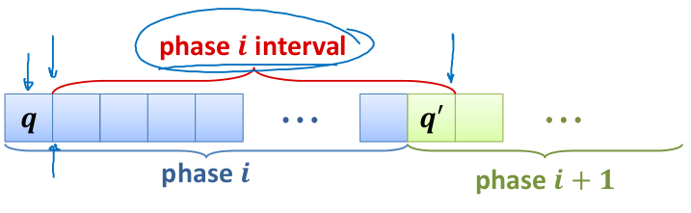
Создаём худший случай для LFD
Не более 1 чтения с диска на каждые k запросов
cost(LFD) = s/k
Для реальных алгоритмов анализ худшего случая не очень осмысленен
Использование недетерминирванных стратегий, однако, улучшает худший случай
Notes:
Пример оформления таблицы. Жирный текст используем только в случаях крайней необходимости. Шрифт в таблице – Calibri 12 pt

Slide 27
Понятие консервативного алгоритма
n — размер D (диск), k — размер M (RAM)
cost(A) <= k для k разных последовательно запрашиваемых страниц
Любой консервативный алгоритм k-competitive
s = {1, 1, 2, 3, 1} — k = 3
Notes:
Пример оформления таблицы. Жирный текст используем только в случаях крайней необходимости. Шрифт в таблице – Calibri 12 pt

Slide 28
Зачем нужно понятие conservative
Любой консервативный алгоритм не более чем в c раз хуже чем оптимальный алгоритм с меньшим размером кэша
Увеличение размера кэша улучшает производительность в лучшем случае линейно

Slide 29
Resource augmentation
Сравним консервативный алгоритм A с кэшом размера k с оптимальным алгоритмом с кэшом размером h
сost(A) = k/(k-h+1) cost(OPT)
Пример: h = ½ k:
cost(A) = 2 cost(OPT)
Notes:
Пример оформления таблицы. Жирный текст используем только в случаях крайней необходимости. Шрифт в таблице – Calibri 12 pt

Slide 30
Доказательство оценки стоимости консервативнго алгоритма
Разбиваем s на фазы из k разных элементов
Консервативный алгоритм тратит не более k
OPT тратит не более чем k-h+1
Notes:
Пример оформления таблицы. Жирный текст используем только в случаях крайней необходимости. Шрифт в таблице – Calibri 12 pt

Slide 31
Рандомизированный алгоритм: MARK
Помечает страницу при использовании
Помеченные страницы не выталкиваются
Когда все страницы помечены, и нужна страница, все пометки снимаются (кроме пометки на новой странице)
Для выталкивания выбирается случайная страница из непомеченных
Notes:
Пример оформления таблицы. Жирный текст используем только в случаях крайней необходимости. Шрифт в таблице – Calibri 12 pt

Slide 32
MARK: стоимость
cost(MARK) = lg(k) * cost(LFD)
oblivious adversary — не знает о том, какая страниция была вытолкнута
Не существует алгоритма с лучшей оценкой для oblivious adversary
Notes:
Пример оформления таблицы. Жирный текст используем только в случаях крайней необходимости. Шрифт в таблице – Calibri 12 pt

Slide 33
MARK и LRU: сравнение
Если входные данные случайны, нет смысла рандомизировать алгоритм
В СУБД это допущение в целом верно
LRU таким образом в целом не хуже чем MARK (на случайных данных)
Notes:
Пример оформления таблицы. Жирный текст используем только в случаях крайней необходимости. Шрифт в таблице – Calibri 12 pt

